Slide 1
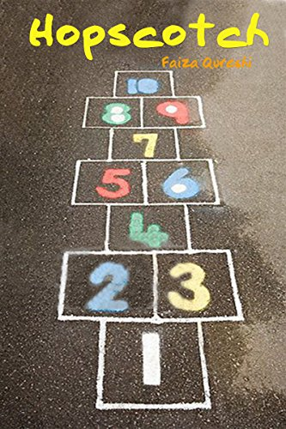
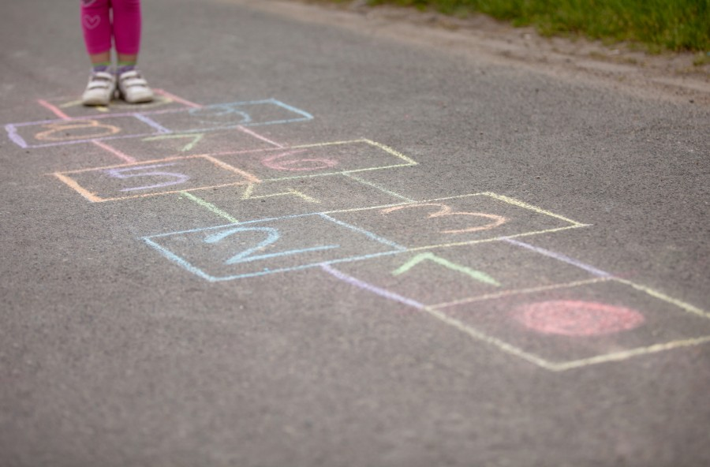
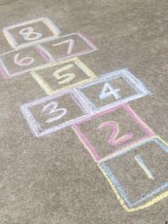
NAVODILA ZA DELO

Slide 2
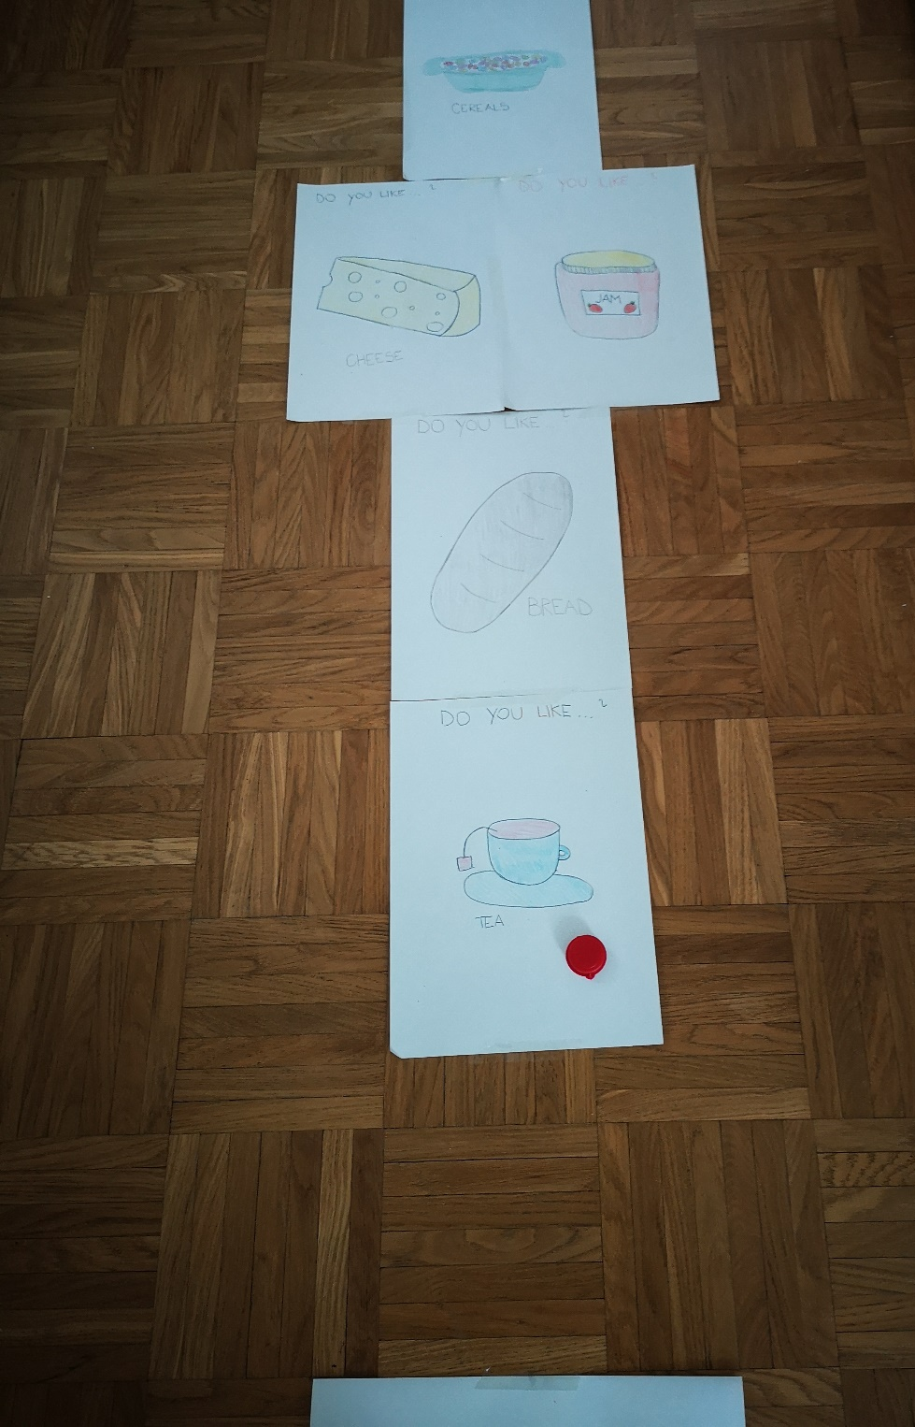
ZA IGRO POTREBUJEŠ
ZUNAJ
DOMA
TLA
KREDE
KAMENČEK, VEJICA ZA METANJE
LISTI
BARVICE
LEPILNI TRAK
ZAMAŠEK, RADIRKA,
PAPIRČEK ZA METANJE

Slide 3
POSTOPEK
IGRO IGRAJO LAHKO PRAV VSI. POVABI BRATCE, SESTRICE, ATIJA, MAMICO, BABICO…
LAHKO PA JO IGRAŠ TUDI SAM.
ZUNAJ
DOMA
1. NARIŠI POLJA. LAHKO
NARIŠEŠ ČISTO PO SVOJI
IZBIRI. MOJE POLJE SI
LAHKO POGLEDAŠ NA
SLIKI.
2. V PRAZNA POLJA
NARIŠI HRANO. TO SI
LAHKO IZBEREŠ SAM.
PRIPRAVI LISTE. POMISLI KAKŠNO POLJE BOŠ POSTAVIL (MOJE POLJE IMAŠ NA SLIKI).
NA PRAZNE A4 LISTE NARIŠI HRANO. TO SI LAHKO IZBEREŠ ČISTO PO SVOJI ŽELJI.
SPOMNI SE NA ZAJTRK IN PESMICO.

Slide 4
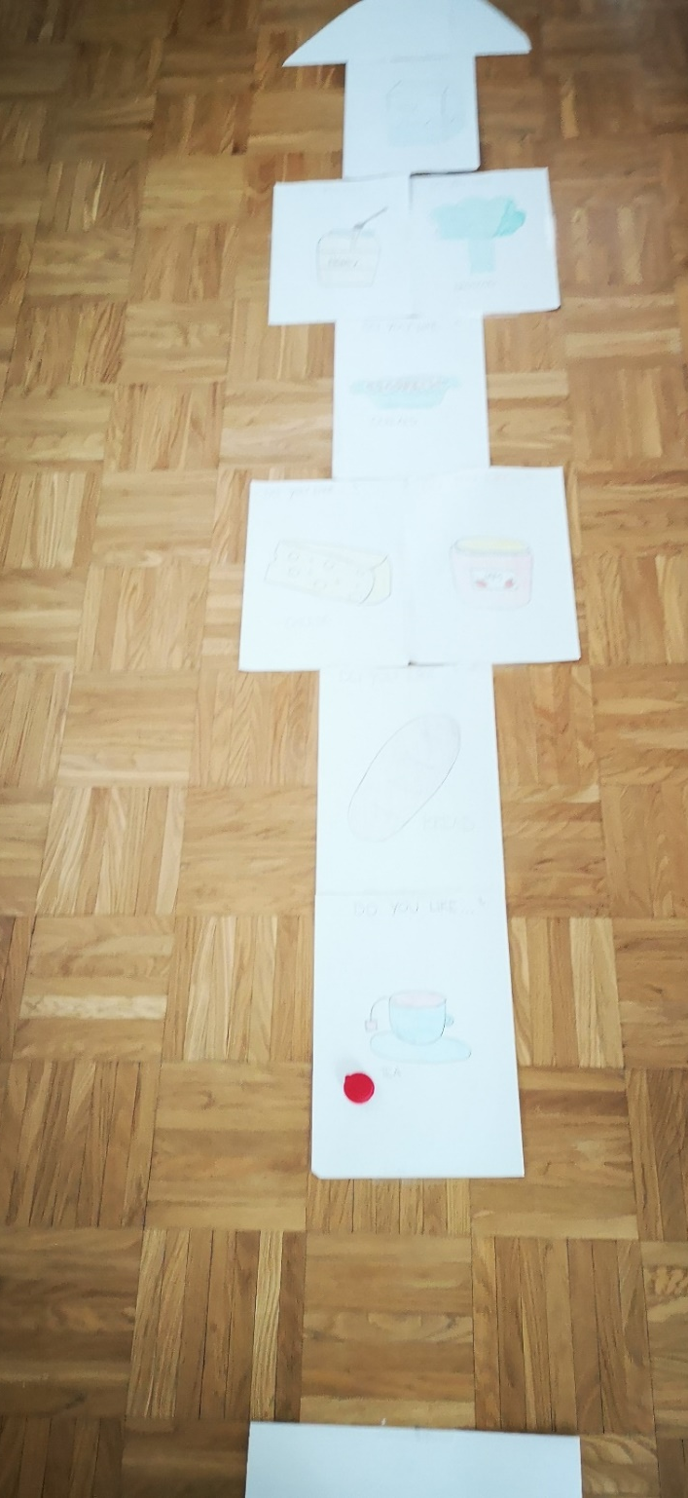
IGRANJE IGRE
STOPI NA ČRTO ZA METANJE.
VRZI KAMENČEK V PRVO POLJE.
PRESKOČI PRVO POLJE VSE DO KONCA. VRNI SE PO POLJIH DO KAMENČKA.
PREDEN POBEREŠ KAMENČEK IZ POLJA, POIMENUJ BESEDO NARISANO V POLJU KJER JE KAMENČEK.
POSTAVI SE ZA ČRTO IN VRZI KAMENČEK V DRUGO POLJE. ZAČNI S SKAKANJEM, PRESKOČI DRUGO POLJE IN NADALJUJ, TAKO KOT SI TO STORIL PRI PRVEM POLJU.
IGRO IGRAŠ VSE DOKLER SE NE ZMOTIŠ. ČE STOPIŠ NA ČRTO V POLJU ALI PREKO ČRTE, NADALJUJE Z IGRO NASLEDNJI IGRALEC.
ČE IGRO IGRAŠ SAM, NADALJUJEŠ V VSAKEM PRIMERU Z METANJEM.
IGRA TRAJA DOKLER KAMENČEK NE OBIŠČE VSEH POLJ.
NA NASLEDNJI STRANI JE PRIKAZAN KRATEK PRIMER MOJE IGRE. POSLUŠAJ GA.

Slide 5
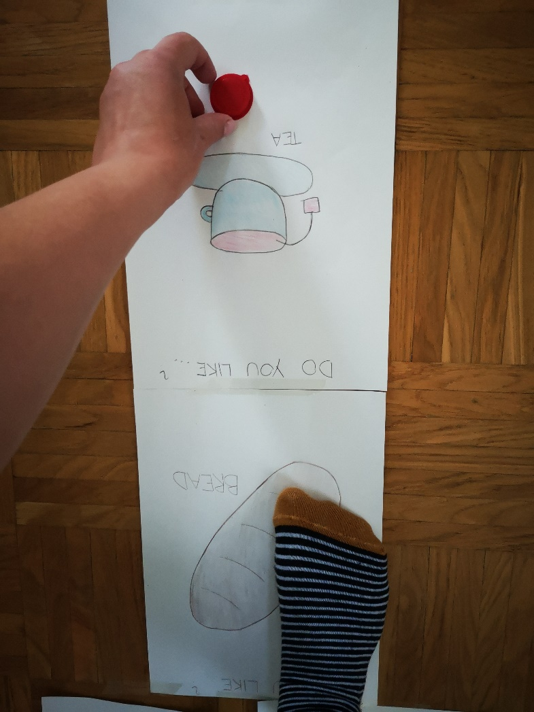
PRIMER
PREDEN SEM POBRALA ZAMAŠEK
IZ PRVEGA POLJA, SEM ZASTAVILA
VPRAŠANJE IN NANJ ODGOVORILA.
POSLUŠAJ PRIMER

